Slide 1

Consumentenpsychologie
Hoofdstuk III
Motivatie

Slide 2
3.1 Een begripsomschrijving
  Wat is motivatie?
  1. Motivatie activeert de persoon (aanzet tot gedrag)
  2. Motivatie geeft richting aan het keuzegedrag (richting)
  3. Motivatie bepaalt de intensiteit van het gestelde gedrag (intensiteit)
  4. Motivatie heeft betrekking op de volharding om ondanks de moeilijkheden toch door te zetten (persistentie)

Slide 3
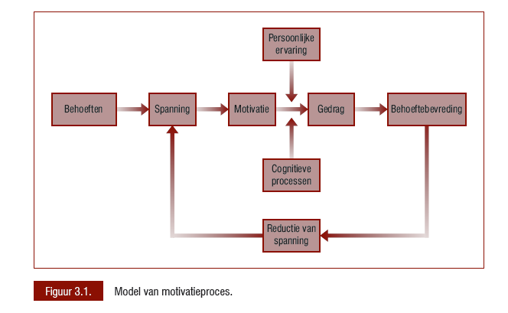
3.1 Een begripsomschrijving

Slide 4
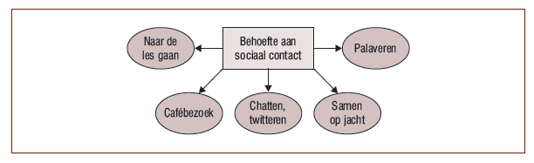
3.2 een complexe aangelegenheid?
Interveniërende variabele: motivatie is niet rechtstreeks waarneembaar, wel de gevolgen
Eenzelfde motivatie kan leiden tot diverse gedragingen

Slide 5
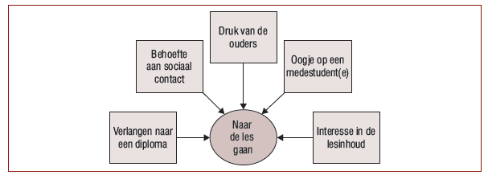
3.2 een complexe aangelegenheid?
Eenzelfde gedrag kan verklaard worden door meerdere behoeften

Slide 6
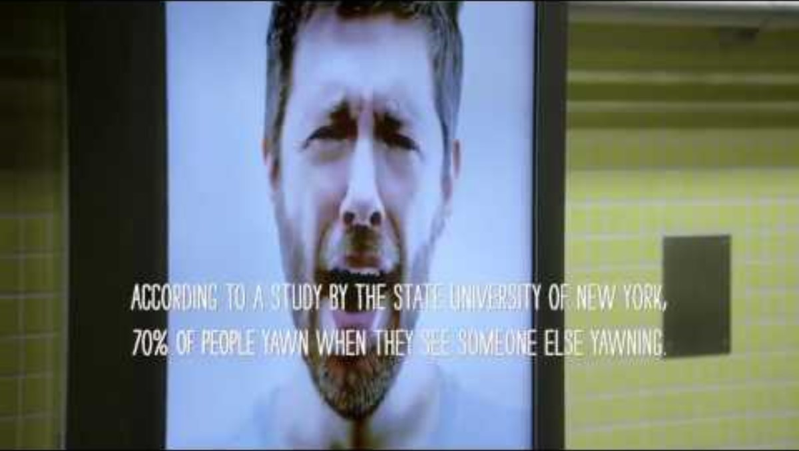
3.3 MOTIVATIE?

Slide 7
3.3 Behoeften versus doelen
Behoefte verwijzen naar de categorieën van objecten waar mensen nood aan hebben, bijvoorbeeld voedsel, sociaal contact, …
Doelen kunnen we omschrijven als de concrete vorm die de behoefte aanneemt, bijvoorbeeld de behoefte om te gaan eten in een bepaald restaurant.

Slide 8
3.3.1 In de oorsprong zijn er behoeften
Vaak niet bewust van behoefte, terwijl doelen op bewust niveau duidelijk aanwezig zijn
  Primaire behoeften zijn aangeboren, vb. honger, dorst, beschutting, …
  Secundaire behoeften zijn aangeleerd onder invloed van heersende cultuur, opvoedingsstijl en contacten met anderen
    Vaak niet bewust van secundaire behoeften, terwijl primaire behoeften zeer aanwezig kunnen zijn. Vb. waarom lid van een wandelclub?

Slide 9
3.3.1 In de oorsprong zijn er behoeften
Bij de bevrediging van een behoefte kan gewenning optreden
In een volgende situatie worden de doelen hoger gesteld
  Vb. na verloop van tijd hogere eisen stellen aan je auto → upgrade van automodel

Slide 10
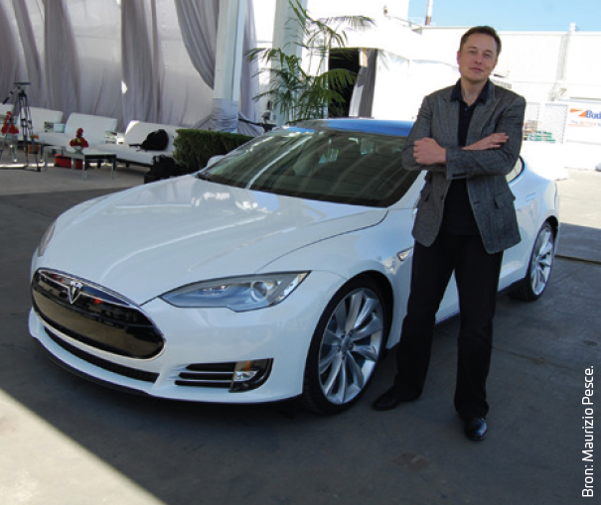
3.3.1 In de oorsprong zijn er de behoeften
Behoeften kunnen gekanaliseerd worden tot concrete doelstellingen.
Kunnen marketeers behoeften opwekken?
Wellicht niet. Marketeers kunnen wel behoeften kanaliseren.
Elon Musk introduceerde
de elektrische auto: de
behoefte om iets te doen
voor het milieu werd
gekanaliseerd.

Slide 11
3.3.2 Hoe kan een behoefte gekanaliseerd worden?
Doel = een concretisering van de behoefte
Concretisering van behoeften naar doelen is afhankelijk van vier factoren:
  Persoonlijke voorgeschiedenis; ervaringen uit het verleden
  Persoonlijke mogelijkheden en beperkingen; financieel, tijd, omgevingsfactoren
  Culturele waarden
  Het zelfbeeld

Slide 12

3.3.2 Hoe kan een behoefte gekanaliseerd worden?
Het zelfbeeld
Ik ben sportief dus ik rijd met een sportieve auto.

Slide 13
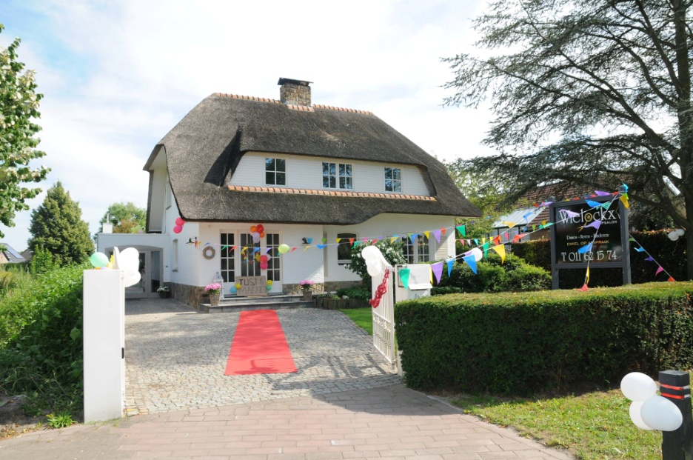
3.3.2 Hoe kan een behoefte gekanaliseerd worden?
Het ideale zelfbeeld
De gewenste identiteit is hoe men zou willen zijn.
Identiteit of gewenste identiteit?

Slide 14
3.3.2 Hoe kan een behoefte gekanaliseerd worden?
Te mijden identiteit speelt eveneens een rol.
Cosmetica, kleding en auto’s zijn een uitstekend middel om zich te onderscheiden van de grijze middenmoot.
Het imago is het beeld dat anderen van ons hebben. Hoe sterk zijn we bezig met deze zelfpresentatie? Welke rol spelen sociale media in het opbouwen van een imago?

Slide 15

3.3.2 Hoe kan een behoefte gekanaliseerd worden?
Gezien consumptie een belangrijk onderdeel vormt van het identiteitsbesef is het duidelijk dat het gewenste en sociale zelfbeeld een belangrijke rol spelen in het totstandkoming van concrete doelen.

Slide 16
3.4 De dynamiek van motivatie
Behoeften en doelen wijzigen zich constant.
Primaire behoeften die voldaan zijn manifesteren zich op korte termijn opnieuw.
In de visie van Maslow zal wanneer een behoefte van een bepaald niveau voldaan is, een hogere behoefte zich aandienen.
Succes en mislukking hebben een impact op de doelen.
Substitutie: doelen kunnen vervangen worden door gelijkaardige doelen. Bv. doel om een master diploma te behalen, wordt na een mislukking, vervangen door een bachelor diploma.

Slide 17
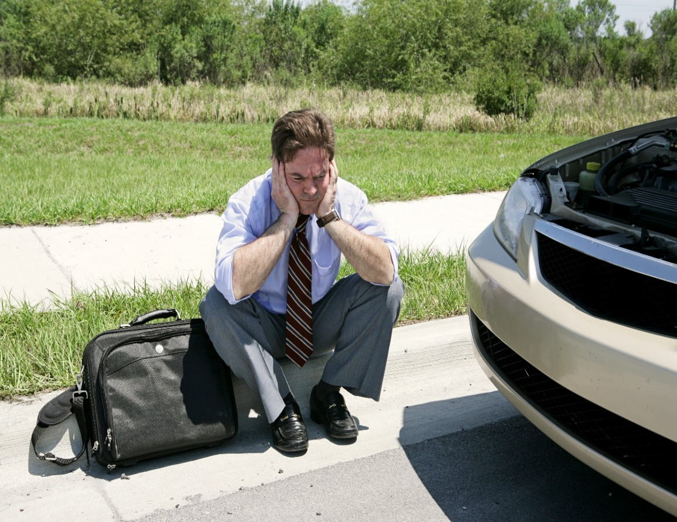
3.5 Wat na frustratie?
Als een doel niet bereikt wordt spreken we over frustratie. Substititie is een ‘gezonde’ reactie op frustratie. Andere reacties?
Minder geslaagde reacties
  Agressie
  Rationalisatie
  Regressie
  Terugtrekking
  Projectie
  Identificatie

Slide 18
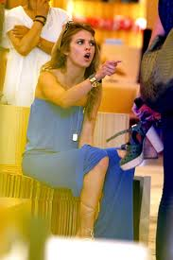
3.5 Wat na frustratie?
Agressie
  Handhaven van zelfvertrouwen
  ! niet agressief terug reageren,
  maar zoek naar de bron van frustratie
Rationalisatie
  De frustratie weg rationaliseren d.m.v. externe attributie
  Vb. het doel was niet de moeite waard om na te streven
  Vb. de examenvragen waren te moeilijk.

Slide 19
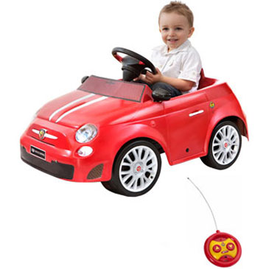
3.5 Wat na frustratie?
Regressie
  Het initiële doel vervangen door een
  ‘kinderlijk’ doel
  Vb. geen auto kunnen permitteren, en wegdromen in fantasie of in kinderspel
Terugtrekking
  vb. een grote teleurstelling na aankoop, en deze producten voortaan mijden
  → Niet te hoge verwachtingen creëren als marketeer

Slide 20
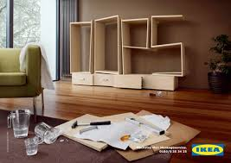
3.5 Wat na frustratie?
Projectie
  De oorzaak van falen bij andere
  mensen of objecten leggen
Identificatie
  Met andere mensen die wel succesvol zijn
  Belangrijk mechanisme voor marketeers, zie product placement

Slide 21
3.6 Het opwekken van motivatie
Motivatie komt in gang door:
  Interne prikkels: komen voort uit het individu
    Fysiologisch: bv. behoefte aan eten, warmte en slaap
    Emotioneel: bv. gevoelens als angst of verdriet
  Externe prikkels: komen voort uit de omgeving
  Bv. reclame, geur uit een bakkerij, kinderen die vragen om naar de zoo te gaan, …

Slide 22
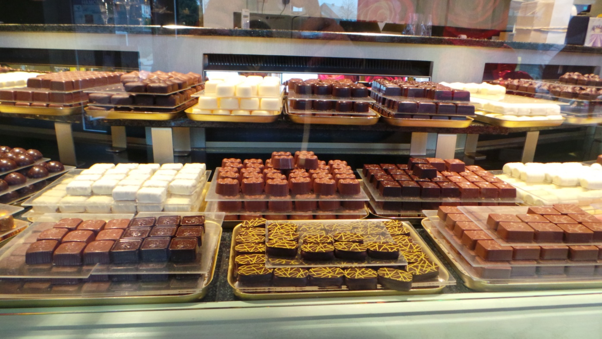
3.6 Het opwekken van motivatie
Afhankelijkheid t.o.v. interne of externe prikkels?

Slide 23

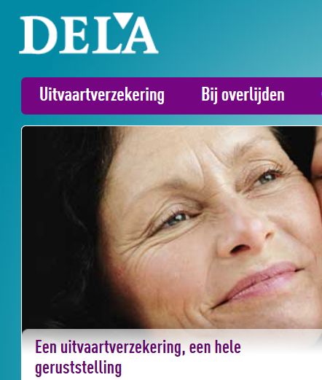
3.7 Positieve versus negatieve motivatie
Een gewenste situatie bereiken:
Een ongewenste situatie vermijden

Slide 24
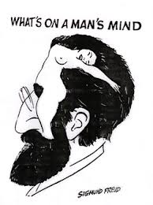
3.8 Motivatie in de visie van de psychoanalyse
Visie van Freud op de persoonlijkheid:
bij de geboorte is er enkel het ES
In contact met de wereld ontwikkelt zich
het Ego en Superego. Het Ego manoeuvreert tussen het Es en Superego.
Verdrongen aandriften blijven dynamisch actief geven aanleiding tot dromen, versprekingen, symptomen ….
En consumentengedrag voegt
Dichter er aan toe.

Slide 25
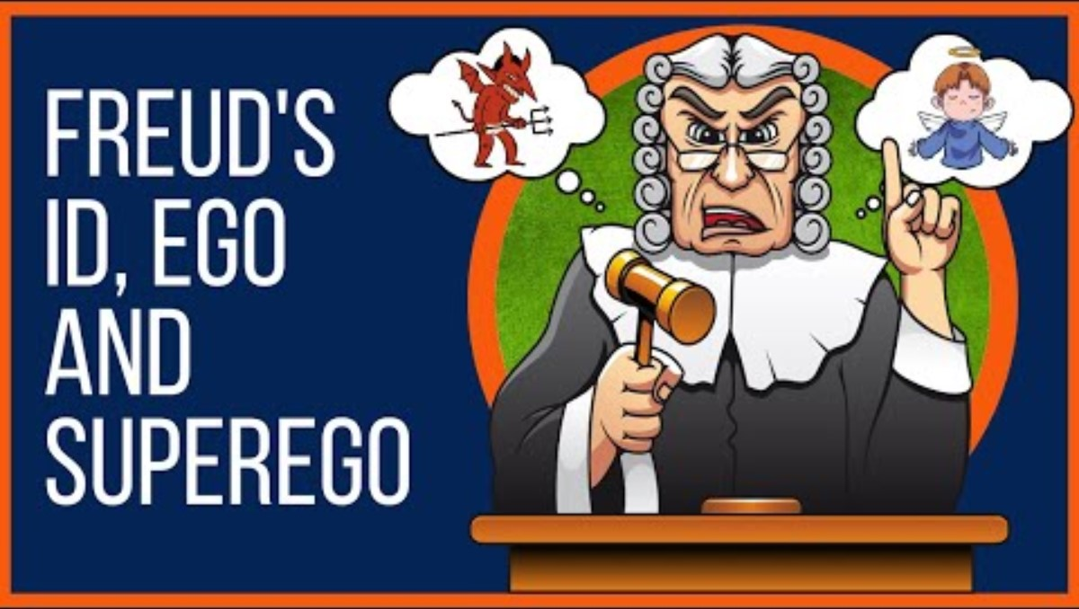
3.8 Motivatie in de visie van de psychoanalyse

Slide 26

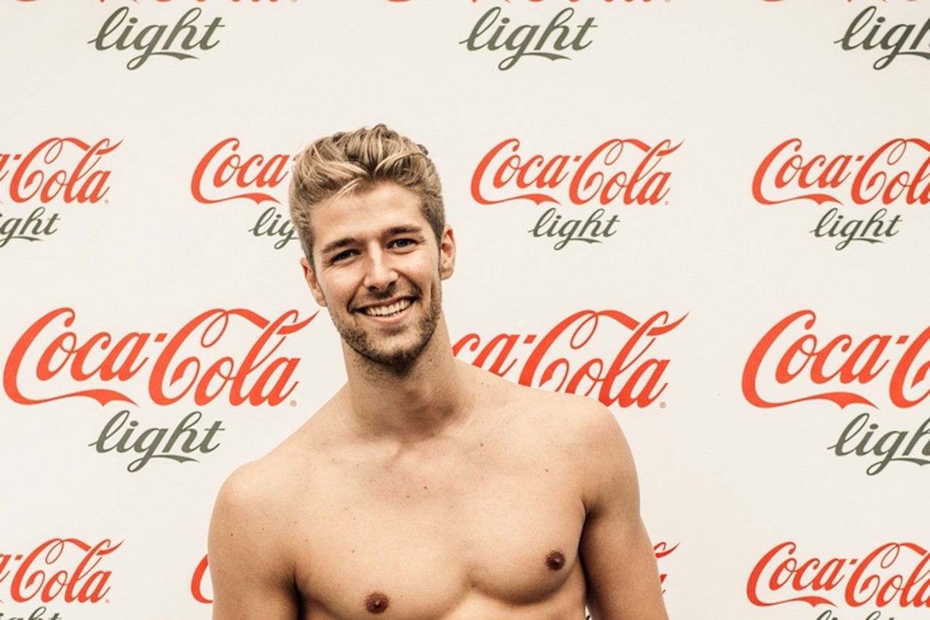
3.8 Motivatie in de visie van de psychoanalyse
Vandaar dat onderzoekers trachten om de niet bewuste aandriften te achterhalen via diepte interviews en focusgroepsgesprekken.
Deze inzichten vormden de
basis voor reclames.

Slide 27
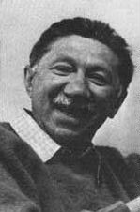
3.9.1 De visie van Maslow
Maslow onderscheidt vijf niveaus:
Fysiologische behoefte
Behoefte aan veiligheid
Sociale behoefte
Behoefte aan erkenning
Behoefte aan zelfverwerkelijking.
Behoefte aan transcendentie

Slide 28
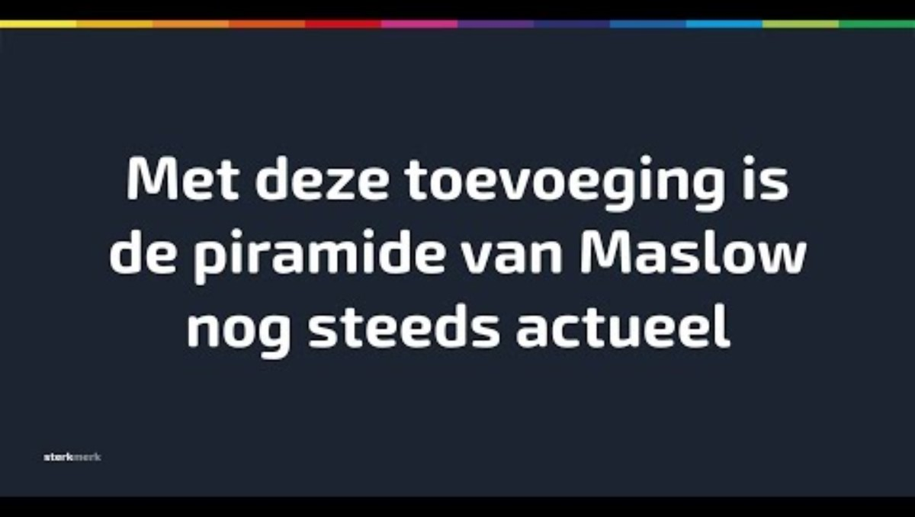
3.9.1 DE VISIE VAN maslow

Slide 29
3.9.1 De visie van Maslow
Probleem: waarom verschillen mensen in hun motivaties? Waarom is het salaris voor de ene een vorm van erkenning en voor de andere een kwestie van veiligheid?
Welke is de empirische basis van deze hiërarchische opvatting van motivatie?

Slide 30
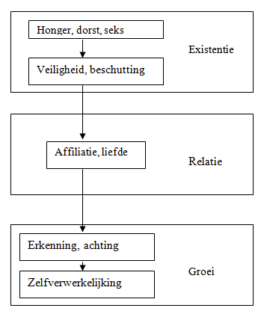
3.9.2 De visie van Alderfer
Alderfer onderscheidt drie niveaus:
Existentie
Relatie
Groei

Slide 31
3.9.2 Visie van Maslow versus Alderfer
Alderfer bespreekt slechts drie niveaus. Dus in het licht van het spaarzaamheidsprincipe…
Alderfer stelt dat meer dan één behoefte kan terzelfdertijd geactiveerd zijn. Maslow aanvaardt dit niet.
Alderfer aanvaardt een regressie hypothese: mensen kunnen, na frustratie op een lager niveau bevrediging zoeken. Volgens Maslow kan dit niet.
Alderfer aanvaardt interindividuele verschillen. Voor Maslow is dat onaanvaardbaar.

Slide 32
3. 10 Een hedendaagse visie op motivatie
De zelfdeterminatietheorie (Deci & Ryan)
Consumenten hebben drie psychologische basisbehoeften:
behoefte aan verbondenheid
behoefte aan competentie
behoefte aan autonomie.

Slide 33
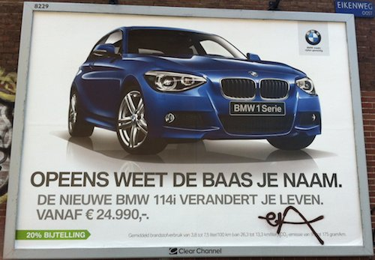
3.11 Toepassingen in marketing
Marketeers trachten producten en diensten zo te positioneren dat de consument als het ware in de behoefte hiërarchie kan opklimmen

Slide 34
3.12 Toepassingen in marktonderzoek
Kwalitatief onderzoek op basis van diepte interviews en focusgroepsgesprekken.
Niet tellend, vooral interpreterend.
Kwantitatief onderzoek. In dat kader kan kwalitatief onderzoek een goede voorbereiding zijn.
Maakt gebruik van likertschaal, waardoor de respondent zijn mening kan geven.

Slide 35
3.12 Toepassingen in marktonderzoek
Voorbeeld van een item
Het is altijd leuk om meer te hebben dan een ander
1. helemaal niet akkoord
2. niet akkoord
3. weet niet
4. akkoord
5. helemaal akkoord.

Slide 36
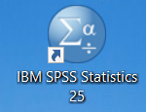

3.12 Toepassingen in marktonderzoek
Maak gebruik van een online platform voor de afname van de vragenlijst, bv. Qualtrics.
Verwerken van de resultaten via SPSS

Slide 37
Besluit
Motivatie vormt een centraal vraagstuk in de psychologie en de marketing. Algemene behoeften worden gekanaliseerd in concrete doelen.
Visie van psychoanalyse ligt aan de basis van het motivationeel onderzoek.
Twee hiërarchische visies: Maslow en Alderfer.
Meer actuele visie: de zelfdeterminatietheorie
Marketeers kunnen producten positioneren alsof deze appel doen op een hogere behoefte.

Slide 38
Besluit
Twee typen van marktonderzoek
Kwalitatief onderzoek
Kwantitatief onderzoek
op basis van likertschalen

Slide 39
Consumentenpsychologie

